Slide 1
Migrasi IFStudentPortal dan SIAModels Ke Kurikulum 2018
Andrianto Sugiarto
2013730046

Slide 2
Latar Belakang
IFStudentPortal merupakan sistem informasi berbasis web yang dibuat menggunakan Play Framework untuk Teknik Informatika UNPAR.
IFStudentPortal merupakan aplikasi buat Herfan Heryandi dan contributor lainnya. Fitur-fitur dari IFStudentPortal adalah:
Memeriksa prasyarat mata kuliah
Memeriksa syarat yang masih kurang untuk kelulusan
Melihat jadwal kuliah
Notes:
PlayFramework merupakan sebuah web framework berbasis Bahasa Java dan Scala. PlayFramework juga menggunakan Arsitektur Model-View-Controller dimana model dan controller menggunakan Bahasa java sedangkan view menggunakan bahasa scala dan html.

Slide 3
Latar Belakang (cont.)
Program Studi Informatika dalam proses perubahan kurikulum dari 2013 ke 2018.
Draft Kurikulum 2018 versi 0.8 memperlihatkan beberapa perbedaan, yaitu:
Kode mata kuliah, Contoh AIF401 → AIF184001
Struktur kuliah, serta prasyaratnya
Konversi dari mata kuliah kurikulum 2013
Nilai Akhir lebih bervariasi (ada A, A-, B+, dst)
Perbedaan syarat kelulusan (tidak ada lagi pilihan wajib)
dll

Slide 4
Latar Belakang (cont.)
SIAModels merupakan kelas-kelas dalam bahasa Java yang merepresentasikan Sistem Informasi Akademik Teknik Informatika UNPAR.
IFStudentPortal dan SIAModels saat ini mendukung kurikulum 2013

Slide 5
tujuan
Mengonversi SIAModels dan IFStudentPortal untuk mendukung kurikulum 2018.
Mengonversi nilai-nilai mata kuliah pada kurikulum 2013 ke 2018.
Mengimplementasikan IFStudentPortal ke cloud server.

Slide 6
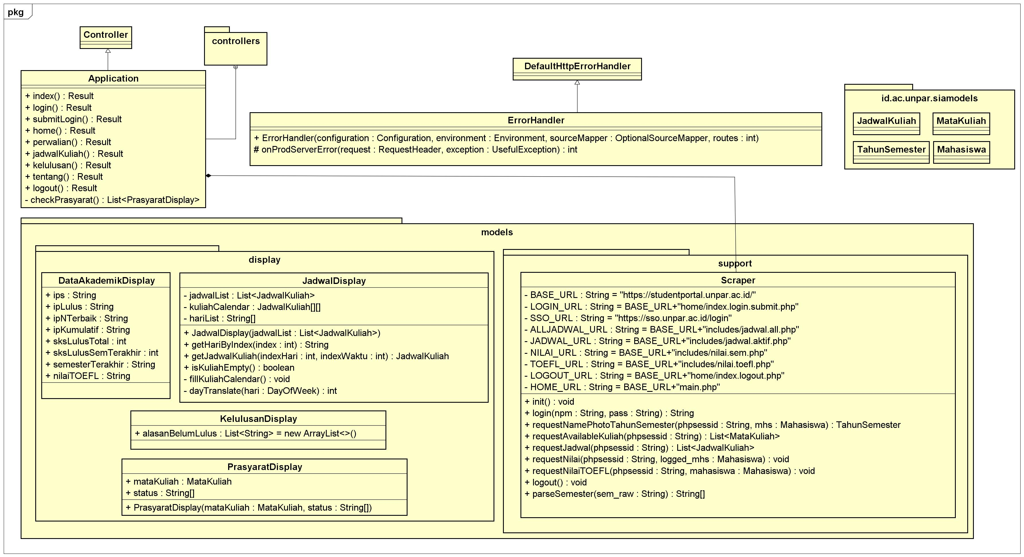
Diagram Kelas IFStudentPortal Saat Ini

Slide 7
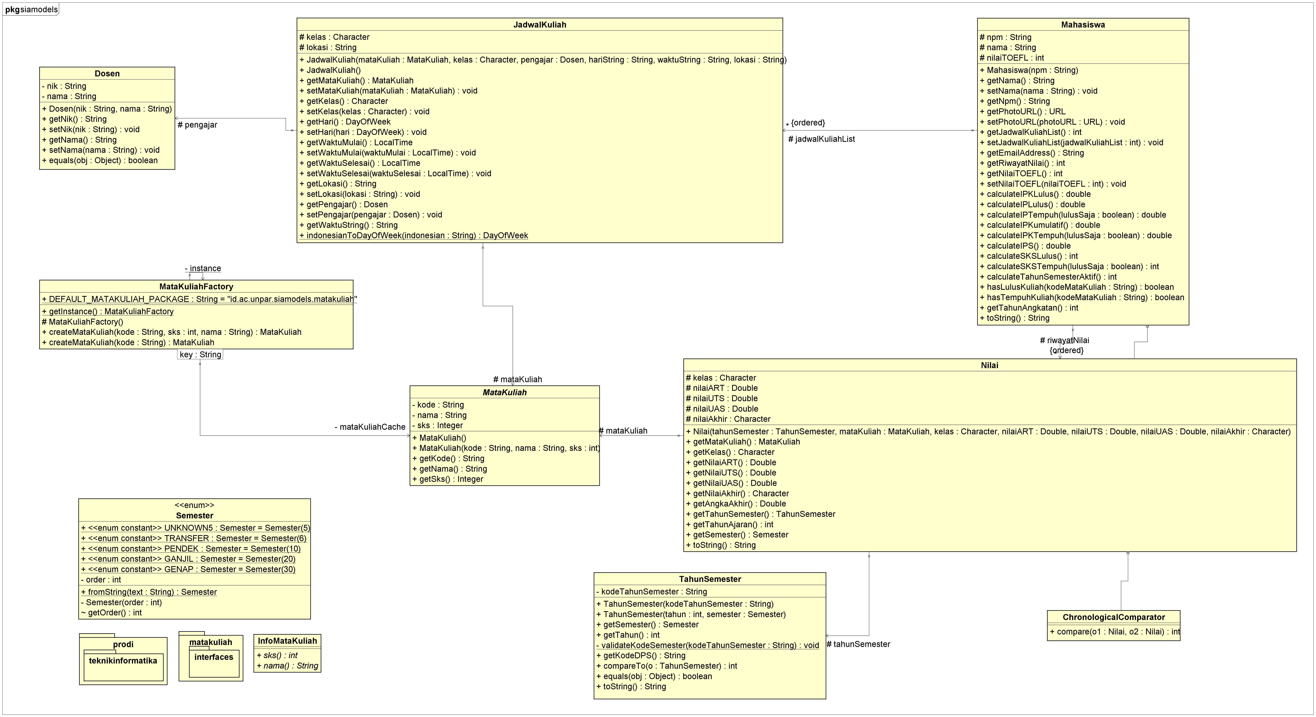
Diagram Kelas SIAModels Saat Ini

Slide 8
Kurikulum 2018 (Prasyarat Mata Kuliah Semester 4)
No | Kode | Mata Kuliah | Mata Kuliah Prasyarat
 |  |  | Tempuh |  | Lulus
Semester 4
1 | AIF182100-04 | Analisis Desain Berorientasi Objek |  |  | AIF182105-02
2 | AIF182302-04 | Majemen Informasi dan Basis Data |  | AIF182101-03
3 | AIF182204-03 | Pemrograman Berbasis Web |  | AIF182302-04 (bersamaan atau sudah tempuh)
4 | AIF182206-03 | Sistem Operasi |  | AIF182101-03
5 | AIF182308-03 | Pengantar Sistem Informasi |  | AIF182302-04 (bersamaan atau sudah tempuh) | AIF181105-02

Slide 9
Analisis SIAModels (Package id.ac.unpar.siamodels.matakuliah)
Beberapa mata kuliah yang perlu dibuat untuk kurikulum 2018, yaitu:
Kelas AIF182100_04 untuk merepresentasikan mata kuliah Analisis Desain Berorentasi Objek
Kelas AIF182302_04 untuk merepresentasikan mata kuliah Manajemen Informasi dan Basis Data
Kelas AIF182204_03 untuk merepresentasikan mata kuliah Pemrograman Berbasis Web
dst

Slide 10
Analisis SIAModels (Package id.ac.unpar.siamodels.matakuliah.interfaces)
Perubahan untuk package ini terdapat pada interface HasPrasyarat, yaitu
Atribut String[] DEFAULT_HASPRASYARAT_CLASSES
Notes:
Atribut String[] DEFAULT_HASPRASYARAT_CLASSES berisi mata kuliah yang memiliki prasyarat

Slide 11
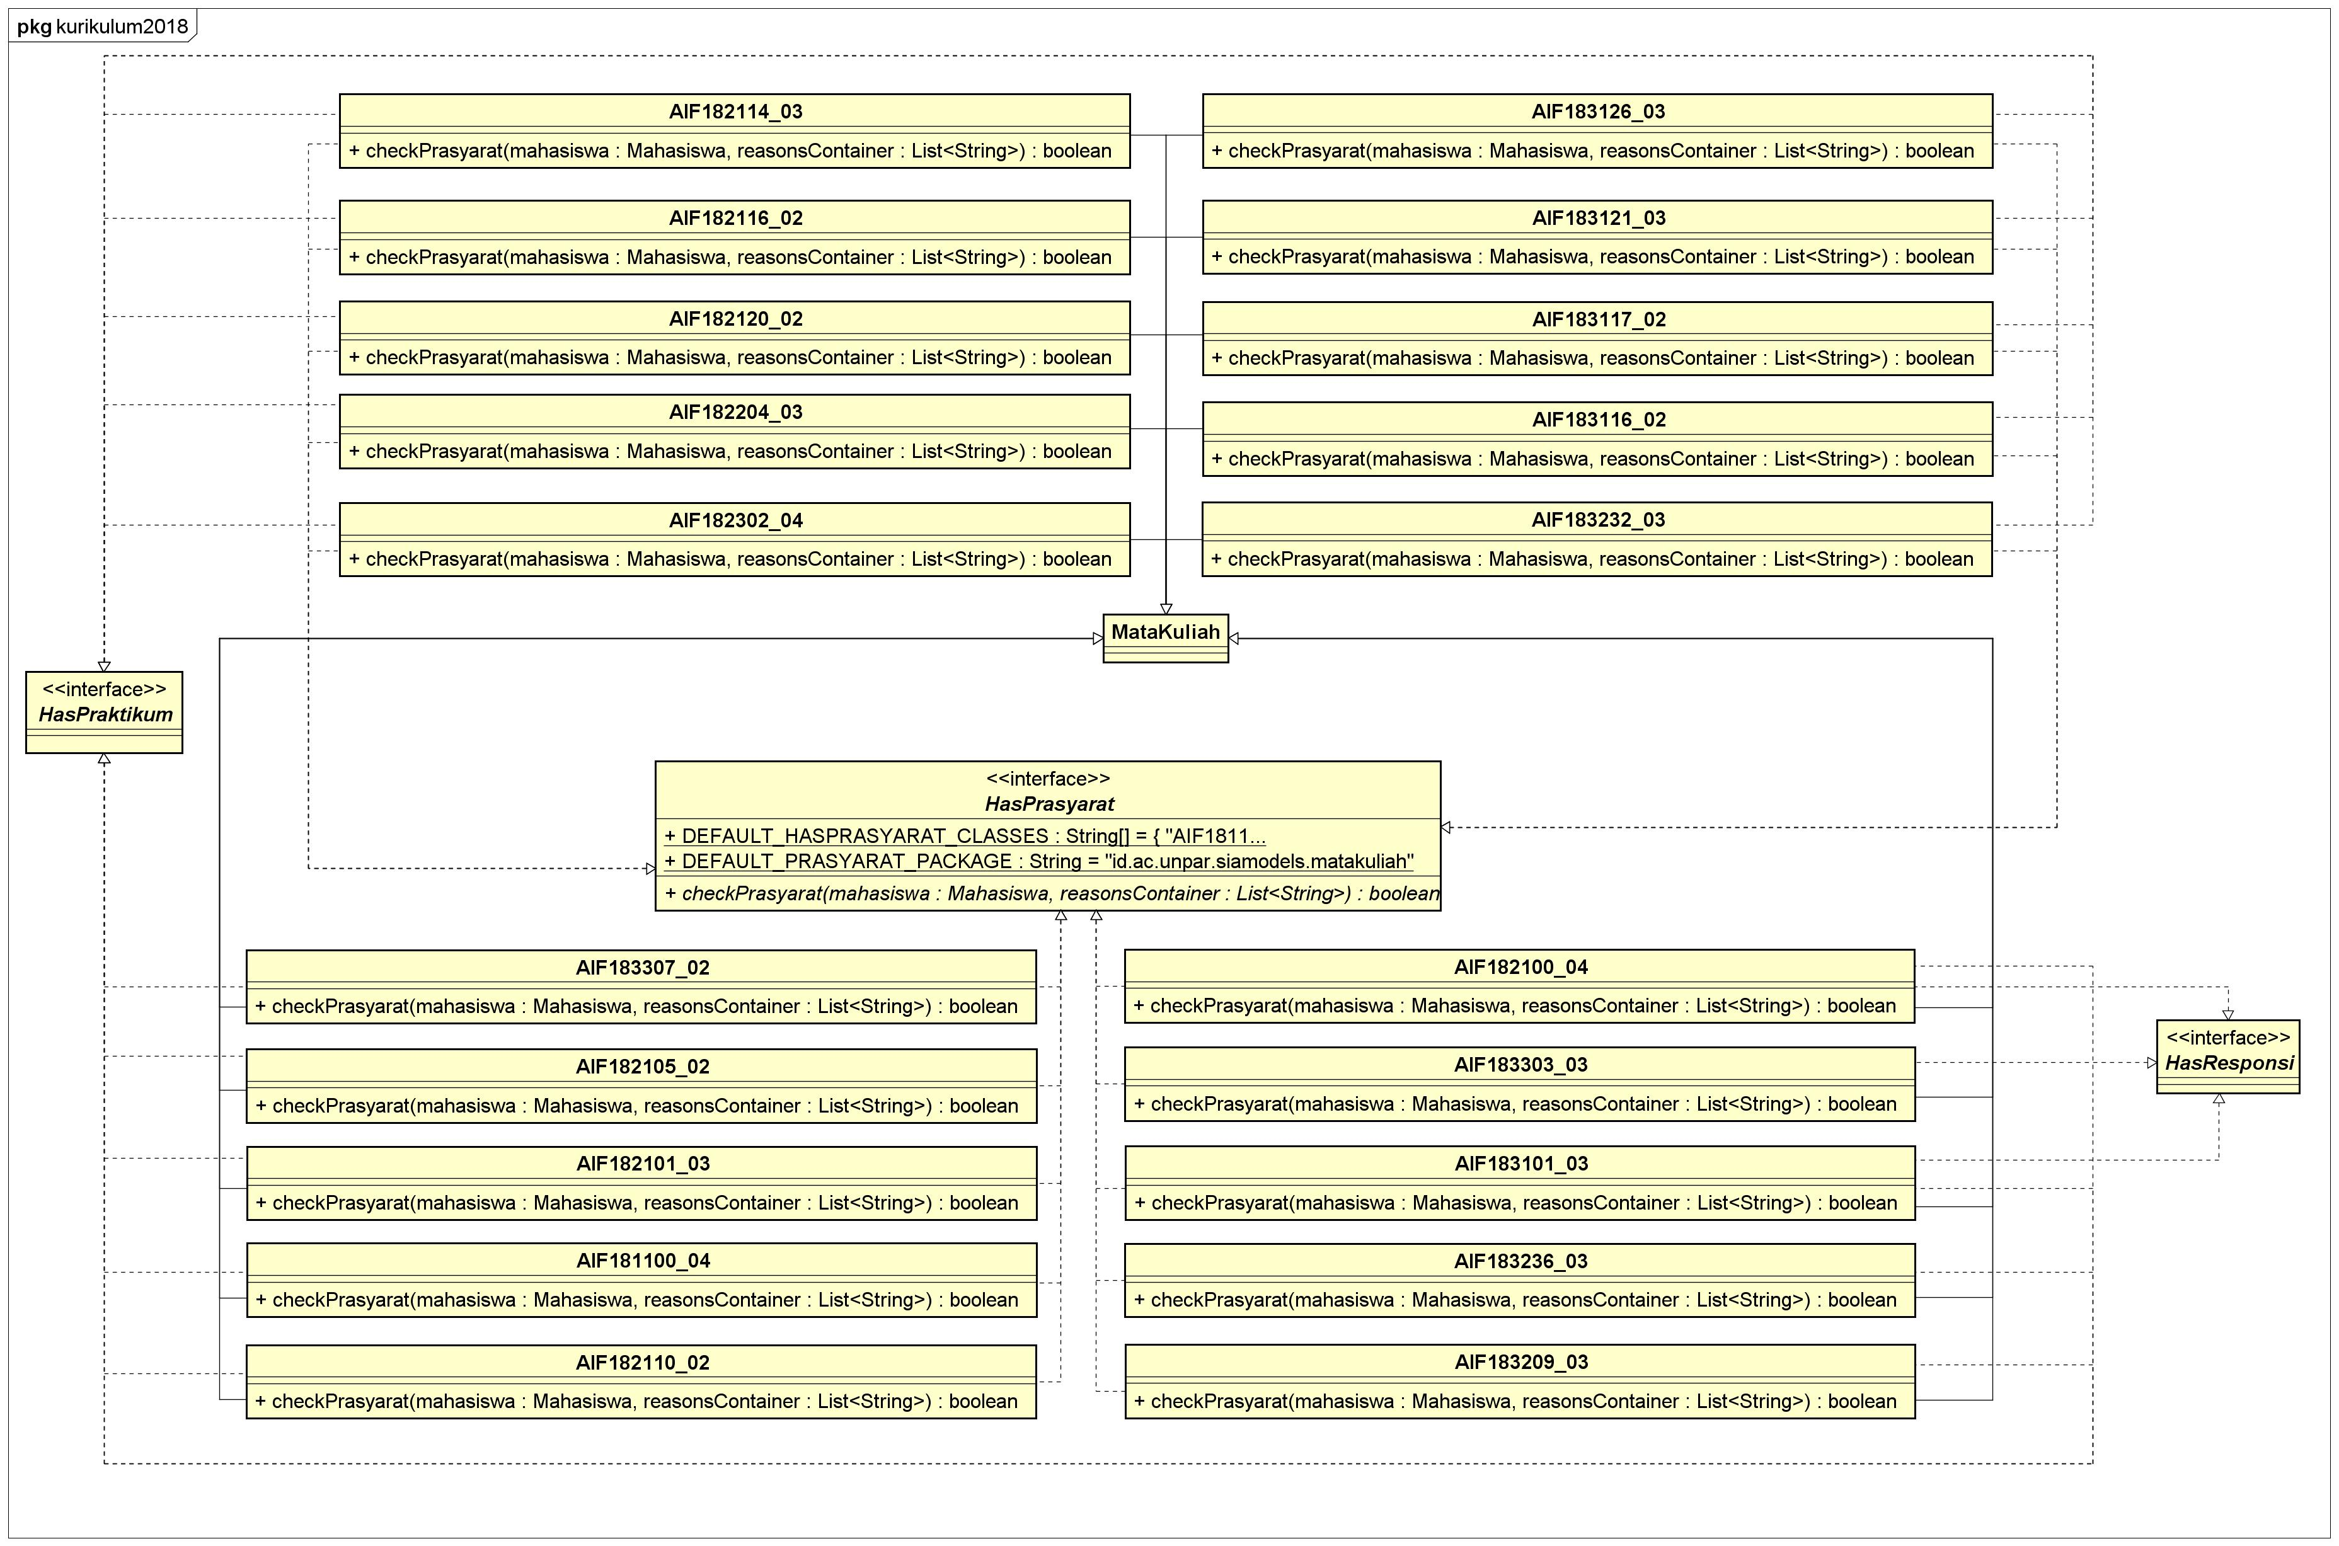
Rancangan Diagram Kelas

Slide 12
Kurikulum 2018 (Angka Akhir dan Konversinya)
Angka Akhir (AA) | Nilai Akhir (NA) | Bobot Nilai Akhir
80 – 100 | A | 4
77 – 79 | A- | 3.67
73 – 76 | B+ | 3.33
70 – 72 | B | 3
67 – 69 | B- | 2.67
63 – 66 | C+ | 2.33
60 – 62 | C | 2
57 – 59 | C- | 1.67
50 – 56 | D | 1
0 - 49 | E | 0

Slide 13
Analisis SIAModels (Package id.ac.unpar.ac.siamodels)
Beberapa perubahan yang terdapat pada package ini, yaitu :
Kelas Nilai
Atribut, Constructor, dan method yang perlu diubah, yaitu:
Atribut Character nilaiAkhir
Parameter Character nilaiAkhir
Method Character getNilaiAkhir()
Method Double getAngkaAkhir()
Notes:
Poin 1-3 berubah menjadi tipe data String
Untuk method Double getAngkaAkhir() isinya berubah

Slide 14
Analisis SIAModels (Package id.ac.unpar.ac.siamodels) cont.
Kelas Mahasiswa
Method-method yang perlu diubah dan disesuaikan dengan kelas Nilai, yaitu :
double calculateIPTempuh(boolean lulusSaja)
double calculateIPKumulatif()
double calculateSKSTempuh(Boolean lulusSaja)
boolean hasLulusKuliah(String kodeMataKuliah)

Slide 15
Analisis IFStudentPortal (Package Models.Support)
Pada kelas Scarper perlu disesuaikan dengan perubahan yang pada SIAModels adalah:
Method public void requestNilai(String phpsessid, Mahasiswa logged_mhs)

Slide 16
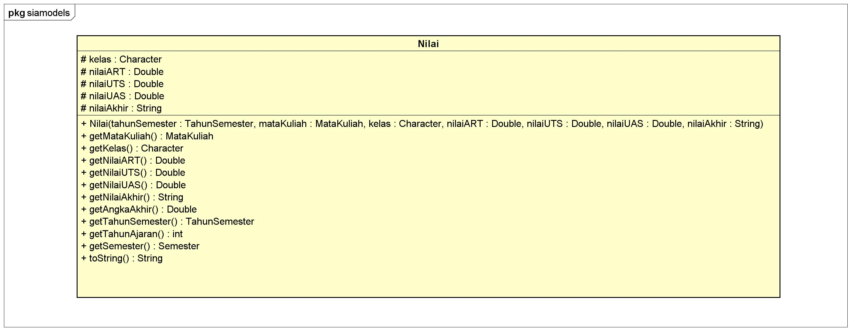
Rancangan Diagram kELAS

Slide 17
Kurikulum 2018 (Syarat Kelulusan)
Syarat kelulusan pada Kurikulum 2018 bagi mahasiswa Prodi Teknik Informatika UNPAR adalah:
Memenuhi syarat kelulusan sarjana yang diterapkan oleh universitas.
Lulus minimal 144 SKS dengan IPK minimal 2.0, dengan ketentuan berikut:
Lulus (minimal dengan nilai D) di semua mata kuliah wajib.
Lulus dengan nilai minimal C pada mata kuliah Skripsi 1 dan Skripsi 2.
Lulus pada salah satu jalur kuliah proyek (Proyek Informatika atau Proyek Sistem Informasi 1 dan Sistem Informasi 2).
Mengambil maksimum 10 sks mata kuliah pilihan dari luar Prodi Teknik Informatika.
Aturan kelulusan lainnya mengikuti aturan konversi yang berlaku.

Slide 18
Struktur Kurikulum 2018 (Semester 7 dan 8)
No | Kode | Mata Kuliah | Bobot Koding | SKS
Semester 7
1 | AIF184001-03 | Skripsi 1 |  | 3
2 | AIF184303-03 | Proyek Sistem Informasi 2 | 1 | 3
3 | AIF184005-02 | Komputer dan Masyarakat |  | 2
Semester 8
1 | AIF184000-02 | Etika Profesi |  | 2
2 | AIF184002-05 | Skripsi 2 | 0.75 | 5
 | AIF184004-08 | Tugas Akhir | 0.75 | 8

Slide 19
Analisis SIAModels(Package id.ac.unpar.siamodels.prodi.teknikinformatika)
Atribut dan method yang berubah atau dihapus pada kelas Kelulusan, yaitu
Atribut String[] PILIHAN_WAJIB
Atribut String[][] WAJIB
Atribut String[] AGAMA
Atribut int MIN_PILIHAN_WAJIB
Method boolean checkPrasyarat()
Notes:
Poin 1 dan 4 dihapus
Poin 2 dan 3 diganti menjadi kode mata kuliah baru di kurikulum 2018
Poin 5 menghapus pengecekan terhadap mata kuliah wajib dan menambahkan jalur skripsi atau tugas akhir

Slide 20
Sekian dan Terima Kasih

